Slide 1
Логика. Логические ошибки
Урок 7

Slide 2
Цель урока
Ознакомится с понятием логики и логическими законами.
Вырабатывать умения и навыки избегать логических ошибок.
Повышать культуру речи.

Slide 3
План
1. Введение (1 Пет. 3:15-16)
2. Понятие логики
3. Логические законы
4. Виды логических ошибок

Slide 4
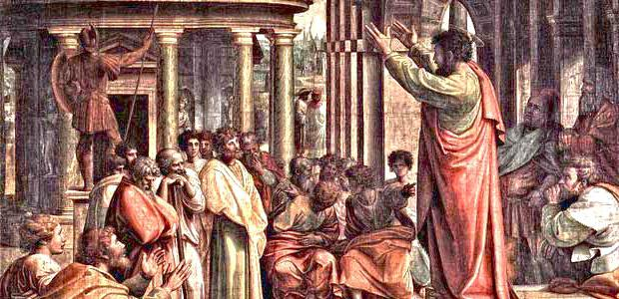
«Господа Бога святите в сердцах ваших; [будьте] всегда готовы всякому, требующему у вас отчета в вашем уповании, дать ответ с кротостью и благоговением.
Πρὸς ἀπολογίαν (дословно «к ответу», в Синодальном переводе «дать ответ») от слова ἀπολογία – ответ, защита, оправдание, речь в защиту.
Дословный перевод подчеркнутого места в стихе 15 ἕτοιμοι ἀεὶ προς ἀπολογίαν «готовы всегда к ответу».

Slide 5
Это однокоренное слово со словом «апологетика».
Апологетика – это раздел христианского богословия, посвящённый обоснованию вероучения с помощью рациональных средств, «защита веры».

Slide 6
Часто нам приходится говорить о нашей вере с людьми, размышлять над разными богословскими вопросами, проводить исследования, писать статьи или заметки в церковную газету.
«Защита веры» происходит в разных обстоятельствах, в разной форме, но для успеха кроме хорошего богословия нам необходимо сохранять логическую структуру речи и стилистическую уместность.
На сегодняшнем занятии мы поговорим о том, что такое логика, какие бывают логические ошибки и как их избежать.

Slide 7
Логические ошибки

Slide 8
Ло́гика (др.-греч. Λογική) – это «наука о правильном мышлении», «искусство рассуждения».
Термин «логика» многозначен. Употребляется как для обозначения закономерностей природы, общества, так и закономерности мышления –
последовательности,
непротиворечивости,
обоснованности.
Знание законов логики повышает культуру мышления, вырабатывает навыки мыслить более «грамотно», развивает критическое отношение к своим и чужим мыслям, что необходима для проведения исследований и написания научных работ.
Логические ошибки

Slide 9
Остановимся на основных законах формальной логики. К ним относятся законы: (1) тождества, (2) непротиворечив, (3) исключенного третьего и (4) достаточного основания.
Эти законы действуют в любом рассуждении, в какой бы форме оно ни выражалось и какую бы логическую операцию ни выполняло.
Логические ошибки

Slide 10
1. Закон тождества: всякая мысль в процессе рассуждения должна быть тождественна самой себе (а есть а, или а = а, где под а понимается любая мысль), то есть любая мысль в процессе рассуждения должна иметь определенное, устойчивое содержание.
Из закона тождества следует: нельзя отождествлять различные мысли, нельзя тождественные мысли принимать за нетождественные.
Нарушение этого требования в процессе рассуждения нередко бывает связано с различным выражением одной и той же мысли в языке.
Например, два суждения: «Н. совершил кражу» и «Н. тайно похитил чужое имущество» – выражают одну и ту же мысль.
Логические ошибки

Slide 11
Глаголы в этих суждениях – равнозначные понятия: кража и есть тайное хищение чужого имущества. Поэтому было бы ошибочным рассматривать эти мысли как нетождественные.
С другой стороны, употребление многозначных слов может привести к ошибочному отождествлению различных мыслей. Например, в уголовном праве словом «штраф» обозначают меру наказания, а в гражданском праве – меру административного воздействия. Очевидно, употреблять подобное слово в одном значении не следует.
Логические ошибки

Slide 12
2. Закон непротиворечия: два несовместимых суждения не могут быть одновременно истинными; по крайней мере одно из них ложно.
Закон непротиворечия действует в отношении всех несовместимых суждений: противоположных и противоречащих.
Пример противоположного несовместимого суждения: «Все дни на прошлой неделе были дождливыми» и «Ни один день на прошлой неделе не был дождливым». По крайней мере, одно из этих суждений ложно.
Пример противоречащего несовместимого суждения: «Каждому гражданину гарантируется право на получение квалифицированной медицинской помощи» и «Некоторым гражданам не гарантируется право на получение квалифицированной медицинской помощи».
Логические ошибки

Slide 13
Закон непротиворечия выражает одно из коренных свойств логического мышления –непротиворечивость и последовательность мышления.
Его сознательное использование помогает обнаруживать и устранять противоречия в своих и чужих рассуждениях, вырабатывает критическое отношение ко всякого рода неточности, непоследовательности в мыслях и действиях.
Логические ошибки

Slide 14
3. Закон исключения третьего: два противоречащих суждения не могут быть одновременно ложными, одно из них обязательно истинно.
Истинно либо утверждение некоторого факта, либо его отрицание. Третьего не дано. «Некоторые юристы – адвокаты» и «Ни один юрист не адвокат».
Закон исключенного третьего требует ясных, определенных ответов, указывая на невозможность отвечать на один и тот же вопрос в одном и том же смысле и «да» и «нет», на невозможность искать нечто среднее между утверждением чего-либо и отрицанием того же самого.
Логические ошибки

Slide 15
4. Закон достаточного основания: всякая мысль признается истинной, если она имеет достаточное основание.
Наши мысли о каком-либо факте, явлении, событии могут быть истинными или ложными. Высказывая мысль, мы должны обосновать ее истинность, т. е. доказать ее соответствие действительности.
Достаточным основанием мыслей может быть личный опыт человека.
Истинность суждений подтверждается также путем их непосредственного сопоставления с фактами действительности.
Благодаря развитию научных знаний человек в качестве основания своих мыслей может использовать опыт всего человечества, закрепленный в законах, аксиомах, принципах и положениях.
Логические ошибки

Slide 16
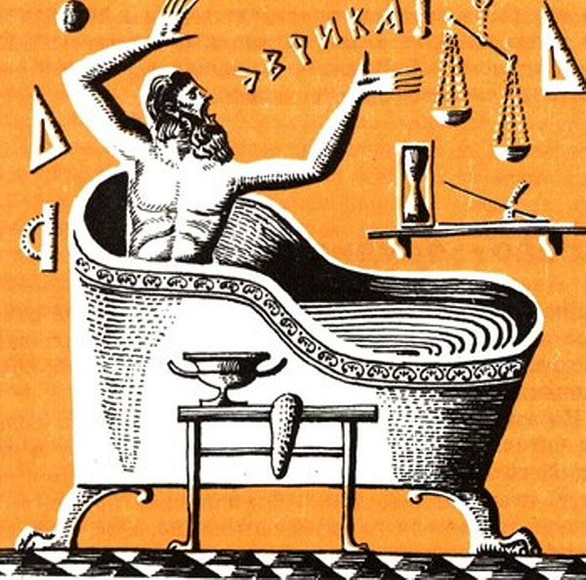
Для подтверждения какого-либо частного случая нет необходимости обосновывать его при помощи личного опыта. Если, например, нам известен закон Архимеда (каждое тело, погруженное в жидкость, теряет в своем весе столько, сколько весит вытесненная им жидкость), то нет никакого смысла погружать в жидкость какой-либо предмет, чтобы выяснить, сколько он теряет в весе.
Закон Архимеда будет достаточным основанием для подтверждения любого частного случая.
Логические ошибки

Slide 17
Таким образом, достаточным основанием какой-либо мысли может быть любая другая, уже проверенная и установленная мысль, из которой с необходимостью вытекает истинность данной мысли.
Связь основания и следствия является отражением объективных, в том числе причинно-следственных связей, которые выражаются в том, что одно явление (причина) порождает другое явление (следствие).
Обоснованность – важнейшее свойство логического мышления.
Во всех случаях, когда мы утверждаем что-либо, мы должны доказывать наши суждения, приводить достаточные основания, подтверждающие истинность наших мыслей.
Логические ошибки

Slide 18
Закон достаточного основания не совместим с различными предрассудками и суевериями.
Например, существуют нелепые приметы: разбить зеркало – к несчастью, рассыпать соль – к ссоре и т. д., хотя между разбитым зеркалом и несчастьем, рассыпанной солью и ссорой нет причинной связи.
Суеверия – эта типичная логическая ошибка, которая возникает в случаях, когда причинная связь смешивается с простой последовательностью во времени, когда предшествующее явление принимается за причину последующего.
Закон достаточного основания имеет важное теоретическое и практическое значение. Фиксируя внимание на суждениях, обосновывающих истинность выдвинутых положений, этот закон помогает отделить истинное от ложного и прийти к верному выводу.
Логические ошибки

Slide 19
Формальные ошибки (ошибка формы). Ошибка называется формальной, если связь между высказываниями в рассуждениях не соответствует логическим законам.
Пример: Если вы простудились, то чувствуете себя плохо. Анна чувствует себя плохо. Итак, она простудилась.
Неформальные ошибки (содержательные) являются аргументами, которые являются неверными ввиду своего содержимого.
Логические ошибки

Slide 20
Аристотель, обратив внимание на логические ошибки, выделил паралогизмы и софизмы.
Паралогизм (от греч. παραλογισμός – возле, около логики) – это непреднамеренная логическая ошибка. Она возникает в результате недостаточно высокой культуры мышления: в неясной формулировке мыслей, в непоследовательности и необоснованности в рассуждениях.
Пример паралогизма:
Мой пиджак сшит из материи.
Материя вечна.
Следовательно, мой пиджак вечен.
Логические ошибки

Slide 21
Софизм (от греч. σόφισμα – хитрость, уловка) – это преднамеренная логическая ошибка, позволяющая неверное рассуждение выдать за истинное, допускаемые с целью ввести кого-нибудь в заблуждение или поставить в неловкое положение. Софизмы известны с древности.
Например:
Сидящий встал.
Кто встал, тот стоит.
Следовательно, сидящий стоит.
Логические ошибки

Slide 22
Источником логических ошибок является недостаточная логическая культура, сбивчивость мышления, нечеткое понимание того, что дано и что требуется доказать в ходе рассуждения, неясность применяемых в нем понятий и суждений.
Сбивчивость мышления бывает тесно связана с логическим несовершенством языковых средств, применяемых при формулировке тех или иных суждений и выводов.
Источником логических ошибок может быть также эмоциональная неуравновешенность или возбужденность.
Питательной средой для логических ошибок, особенно для ошибки ложного основания, являются те или иные предрассудки и суеверия, предвзятые мнения и ложные теории.
Логические ошибки

Slide 23
Логические ошибки
Не дайте себя обмануть и не обманывайте
(умышленно или неумышленно) сами!

Slide 24
Логические ошибки

Slide 25
Логические ошибки

Slide 26
Логические ошибки

Slide 27
Логические ошибки

Slide 28
Логические ошибки

Slide 29
Логические ошибки

Slide 30
Логические ошибки

Slide 31
Логические ошибки

Slide 32
Логические ошибки

Slide 33
Логические ошибки

Slide 34
Логические ошибки

Slide 35
Логические ошибки

Slide 36
Логические ошибки

Slide 37
Логические ошибки

Slide 38
Логические ошибки

Slide 39
Логические ошибки

Slide 40
Логические ошибки

Slide 41
Логические ошибки

Slide 42
Логические ошибки

Slide 43
Логические ошибки

Slide 44
Логические ошибки

Slide 45
Логические ошибки

Slide 46
Логические ошибки

Slide 47
Логические ошибки

Slide 48
Логические ошибки

Slide 49
Логические ошибки

Slide 50
Парадоксы
Парадокс – это два противоположных, несовместимых утверждения, для каждого из которых имеются кажущиеся убедительными аргументы.
Парадокс – это всегда полуправда и это, как говорил Оскар Уайльд, «лучшее, чего мы можем достичь, потому, что абсолютных правд не существует».
Парадокс своей стилизованной формой напоминает афоризм. В парадоксе привычная истина рушится на глазах и даже высмеивается.
Например, «Я слышал столько клеветы в Ваш адрес, что у меня нет сомнений: Вы- прекрасный человек!» (Уайльд О.).
Логические ошибки

Slide 51
Внешне парадоксы очень похожи на софизмы, поскольку тоже приводят рассуждения к противоречию, главное же различие между ними, как заметил писатель Даниил Гранин, заключается в том, что софизм – это ложь, обряженная в одежды истины, а парадокс – истина в одеждах лжи.
Вот еще примеры парадоксов:
«Скромный». Кто-то должен назвать всех скромных людей. Если в их число он включит самого себя, то получается, что он уже не скромный и не должен фигурировать в этом списке. Если он не назовет себя, то это будет характеризовать его как скромного, значит он должен себя назвать как одного из скромных людей. Парадокс.
Логические ошибки

Slide 52
Парадокс «Лжец»
Человек произносит всего одну фразу:
«Я всегда лгу». Если высказывание ложно, то говорящий сказал правду, и значит, сказанное им не является ложью.
Если же высказывание не является ложным, а говорящий утверждает, что оно ложно, то это его высказывание ложно.
Оказывается, таким образом, что, если говорящий лжет, он говорит правду, и наоборот.
Логические ошибки

Slide 53
В богословских работах необходимо избегать логических ошибок и парадоксов.
В борьбе с логическими ошибками немаловажное значение имеет использование средств логики. Эти средства дают должный результат в тех областях, где фактический материал позволяет осуществить уточнение формы рассуждений, выявление опущенных звеньев доказательств, развернутое словесное выражение выводов, четкое определение понятий.
В этих областях применение логики является эффективным средством устранения сбивчивости, непоследовательности и бездоказательности мышления.
Логические ошибки

Slide 54
Задание к уроку
1. Изучение нового материала. Прочтите Урок 7 «Учебника для самостоятельного обучения».
2. Самоконтроль. Выполните тест по самопроверке.
3. Письменное задание. Выберите сложный вопрос для обсуждения. Например, должен ли христианин воевать? Может ли женщина учить в церкви? Что нужно использовать в таинстве хлебопреломления: сок или вино? Представьте, что вам нужно выступать перед оппонентами. Составьте и запишите диалог, каким мог быть ваш разговор на выбранную
тему.

Slide 55
Задание к уроку
Напишите, какие аргументы вы бы выдвигали в защиту своей точки зрения, какие возможные вопросы задавали бы ваши оппоненты и что бы вы им ответили. В диалоге постарайтесь избегать логических ошибок. Объем работы 1,5 -2 страницы.

